Slide 1
Programiranje
Strukture

Slide 2
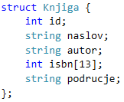
Strukture
Strukture su korisnikov (kombinirani) tip podataka koje definira programer. Unutar strukture može se koristiti više tipova podataka – zapis.
Npr. knjige u knjižnici
ID knjige
Naslov
Autor
ISBN
Područje

Slide 3
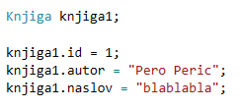
Strukture
Strukturu deklariramo kao i bilo koji drugi tip varijable
Varijablama unutar strukture pristupamo putem operatora .

Slide 4
Zadaci
Napravite program koji će korisniku omogućiti da u strukturu (koordinate) unese podatke položaju svemirskog broda (unutar 2D polja dimenzija 20x20). Napišite funkciju koja će ispisati nasumično pomicanje broda unutar 2D polja.
Napišite program koji će omogućiti administraciju studenata:
unos novih
brisanje (po ID-u)
izmjenu podataka o studentu
prikaz svih studenata
prikaz prosjeka po ispitu
prikaz najboljeg
prikaz najgoreg
prikaz po ID-u
sortiranje po ukupnom uspjehu
struktura Student mora imati sljedeće podatke:
ID, ime, prezime, spol, rezultat 1. kolokvija, rezultat 2. kolokvija, rezultat završnog ispita, ukupni uspjeh

